Slide 1
排列

Slide 2
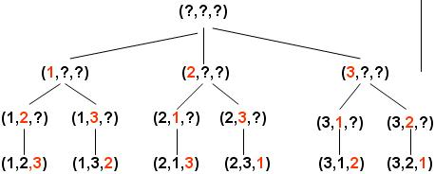

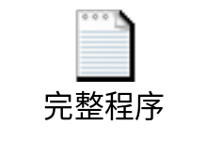
procedure search(depth:integer);
var i:integer;
begin
if (depth>n) then {边界条件}
begin
for i:=1 to n-1 do write(a[i],' ');
writeln(a[n]);
exit; {回溯}
end;
for i:=1 to n do {枚举depth位的数字，搜索范围}
if not vis[i] then {判断是否出现过，约束条件}
begin
a[depth]:=i; {没有使用过，把第depth个数设为i}
vis[i]:=true; {i使用过}
search(depth+1); {递归调用}
vis[i]:=false; {恢复}
end;
end;

Slide 3

1排列的生成（1..n）：
由右而左扫描递减区间的前驱元素a_{i}(a_{i}<a_{i+1},a_{i+1}>a_{i+2}>…>a_{n})。在递减区间a_{i+1}…a_{n}中寻找大于a_{i}且与a_{i}最接近的元素 a_{k} ，a_{i}与a_{k}交换，并对递减区间进行递增排序，由此得出的排列即为a₁…a_{i}…a_{k}…a_{n}的下一个置换。
例如
1 4 6 2 9 5 8 7 3
5是递减区间8 7 3 的前驱元素，该区间寻找大于5且与5最接近的元素是7。5和7交换，递减区间8 5 3按递增排序，生成的下一个排列为
1 4 6 2 9 7 3 5 8
显然，该排列为1 4 6 2 9 7 3 5 8
12345
12354
12435
12453
12534
12543
13245
13425
……

Slide 4
var
i,j,n,m,p,q,tmp:integer;
s:array[0..100] of integer;
begin
readln(n); {读入数据}
for i:=0 to n do
s[i]:=i;
while s[0]=0 do
begin
for i:=1 to n do
write(s[i],' '); {输出结果}
writeln;
p:=n-1;
while s[p]>s[p+1] do dec(p); {由由右至左扫描递减区间的前驱元素s[p]
q:=p+1;
while (q<n) and (s[q+1]>s[p]) do inc(q); {在递减区间中寻找最接近s[p]且大于s[p]的元素s[q]}
tmp:=s[p];s[p]:=s[q];s[q]:=tmp; {交换s[p]与s[q]
for j:=p+1 to p+(n-p) div 2 do {将原来的递减区间进行递增排序}
begin
tmp:=s[j]; s[j]:=s[n+p+1-j];s[n+p+1-j]:=tmp;
end;
end;
end.

Slide 5
组合

Slide 6

组合的生成(1..n中选取k个数的所有方案) (枚举)
var
i,p,j,m,n:integer;
s:array[0..100] of integer;
begin
readln(m,n);
for i:=0 to n do
s[i]:=i;
while s[0]=0 do begin
for i:=1 to n do
write(s[i]);
writeln;
p:=n;
while s[p]=p+m-n do dec(p);
s[p]:=s[p]+1;
for i:=p+1 to n do
s[i]:=s[i-1]+1;
end;
end.
C(3,2)
C(5,3)
12
13
23

Slide 7
组合的生成(1..n中选取k个数的所有方案) (深搜)
var
n,m:integer;
a:array[0..100] of integer;
procedure Search(d, pre: Byte);
var
i: Byte;
Begin
if d=m+1 then begin
for i:=1 to m do
write(a[i],' ');
writeln;
exit
end;
for i := pre + 1 to N - (M - d) do
begin
a[d]:=i;
Search(d + 1, i);
end;
end;
begin
readln(n,m);
search(1,0);
end.
C(3,2)
C(5,3)
12
13
23

